Slide 1
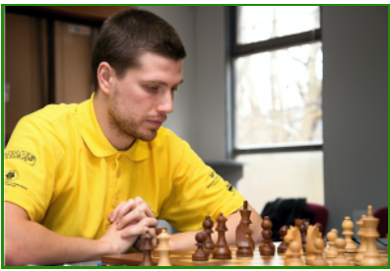
www.sachypozlovice.cz ŠO TJ Sokol Pozlovice
Pozlovice v pohybu
2016
Přechody ze střední hry do koncovek
Středa 14. 9. 2016 17:30 hod.
Přednáška a simultánka českého reprezentanta
IM Cyrila Ponížila
Salonek městyse Pozlovice
Přihlášky na tel. 602 260 353 nebo roman.hlavicka@email.cz

